Slide 1

4.7 能量从哪里来
教科版 六年级上册

Slide 2



聚 焦
我们在生活中接触过多种多样的能量形式，你们能说说有哪些吗？
声能
光能
电能
热能
磁能
……
这些能量之间是如何进行转换的呢？

Slide 3
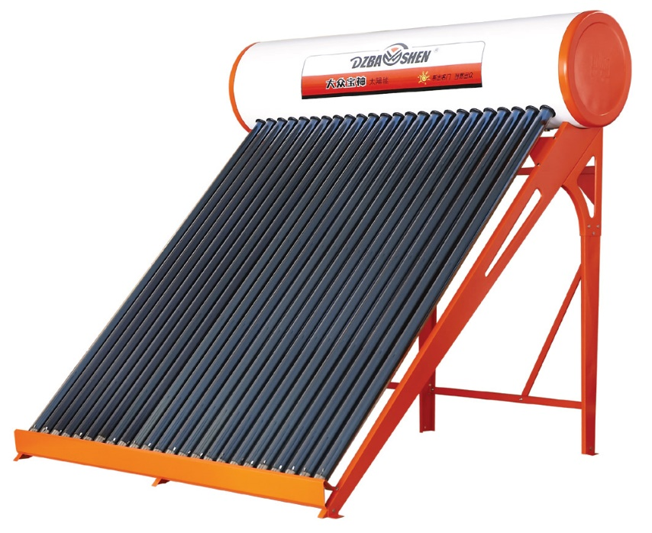
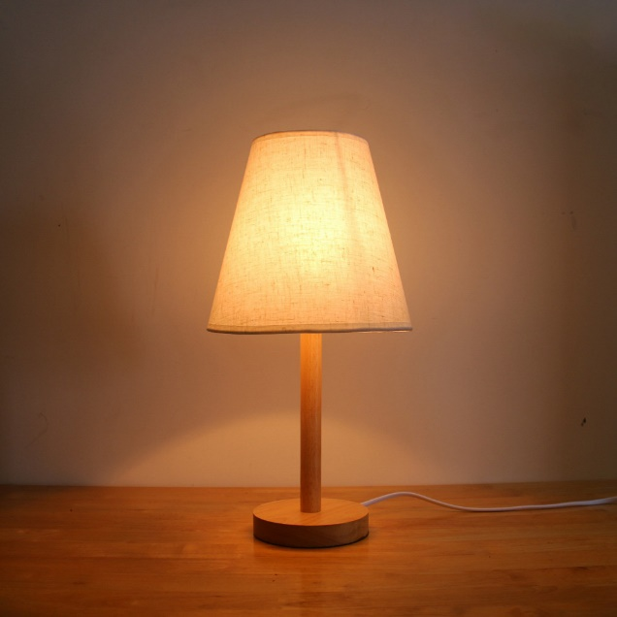
电灯将电能转换为光能和热能
太阳能热水器将太阳能转换为热能
能量无处不在，而且时刻在发生转换，那么能量从哪里来呢？

Slide 4


探 索
1.太阳的能量是怎样传递到地球上的
说一说：我们每天进行着各种各样的活动，所以身体需要能量，而这些能量来自哪里呢？
食物中的能量又是来自哪里？
食物。

Slide 5
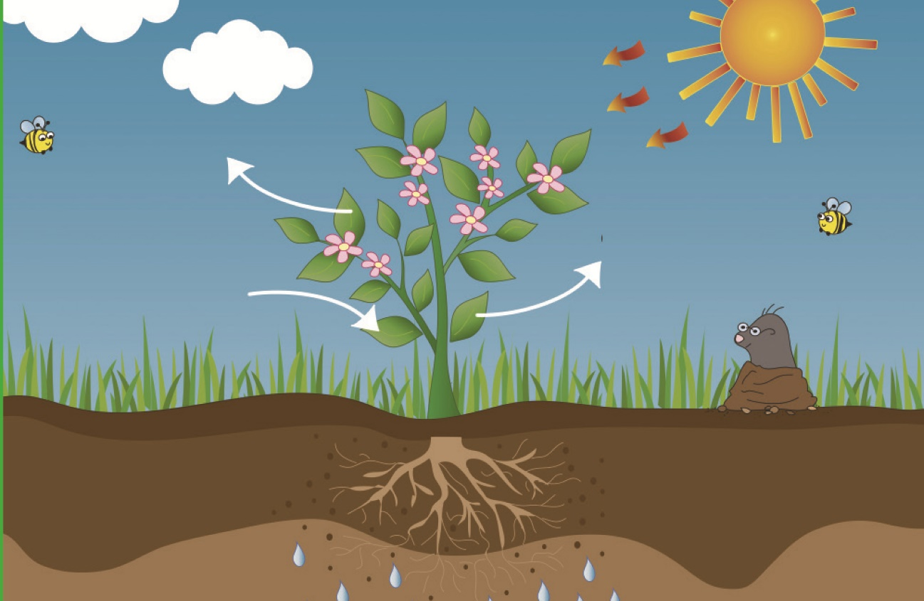
太阳的能量是怎样传递给植物的？
太阳又是怎样为动物提供能量的呢？

Slide 6
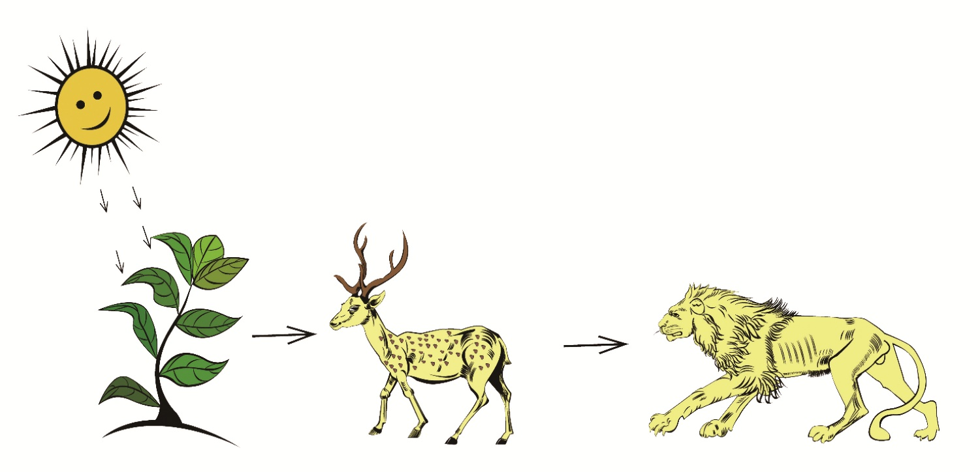
参照食物链，描述太阳为我们提供能量的过程。
小结：太阳能是所有生命活动的能量来源。

Slide 7
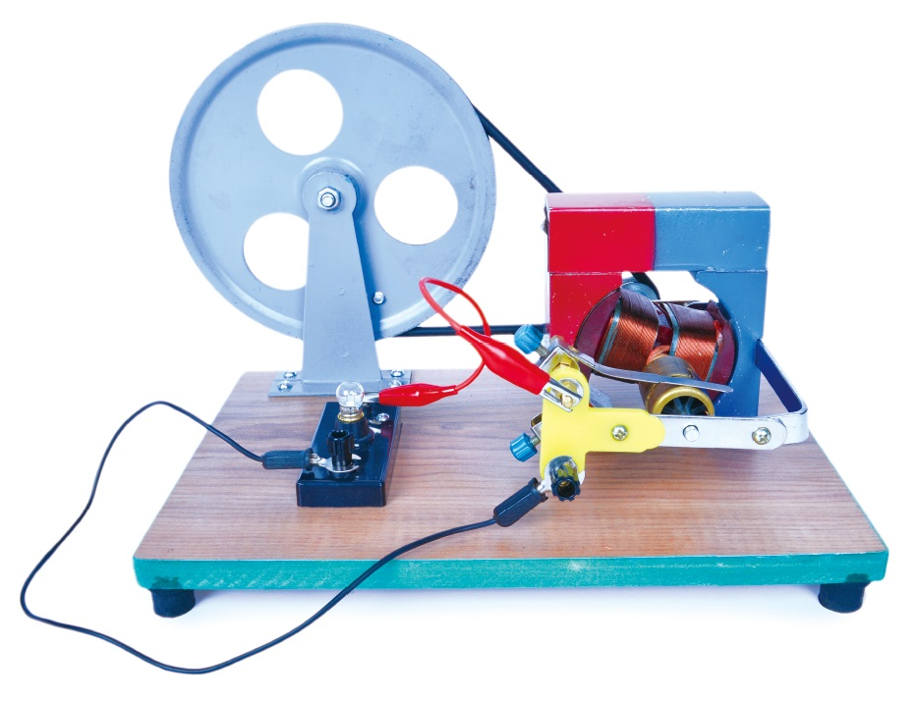
2.电能是从哪里来的
动手做一做，用手摇发电机点亮小灯泡。
手摇发电机发电，能量是如何转换的？
动能→电能
点击播放实验视频

Slide 8
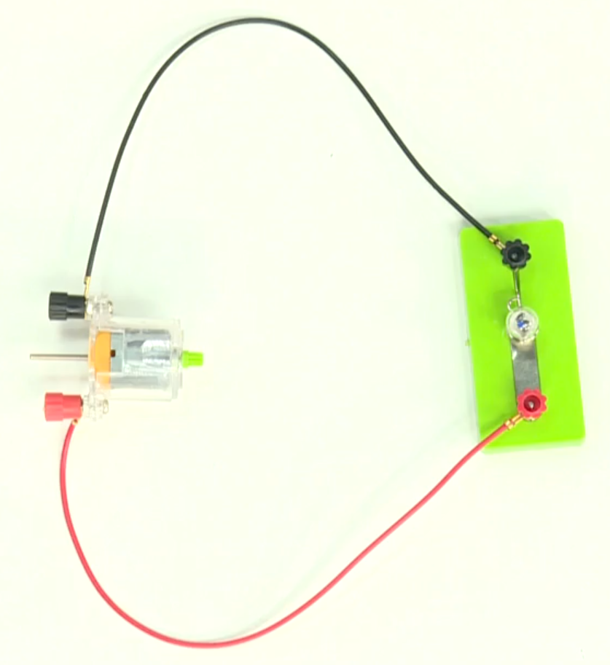
说一说：手摇发电机像什么装置？
小电动机能发电吗？

Slide 9

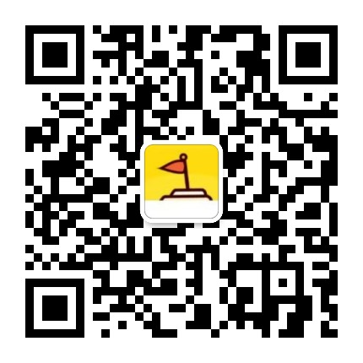
原微信已满，
向日葵教学将启用新微信
全国各地各学科课件、教案、学案、习题、试题、教学视频、公开课、优质课。
请提前加微信，下学期更精彩...

Slide 10
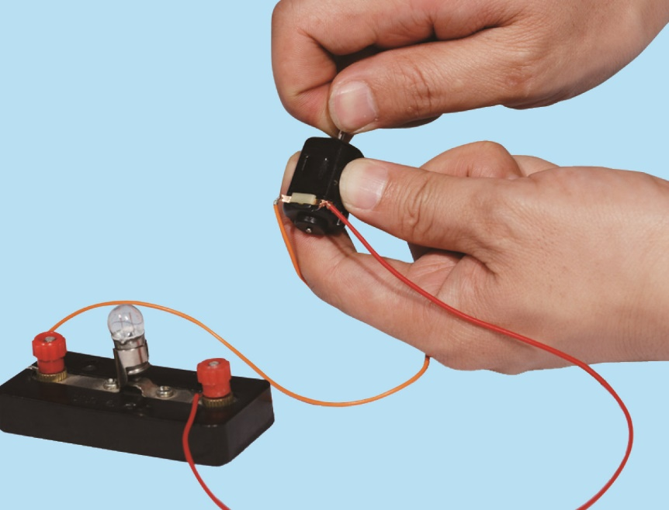
实验步骤：
(1)如图，用导线将小灯泡和小电动机连接起来。
(2)用手使劲搓小电动机的轴，使小电动机转动，观察小灯泡是否被点亮。
小电动机转得不够快。
小灯泡为什么不亮呢？
怎样使小电动机转得更快一些呢？

Slide 11
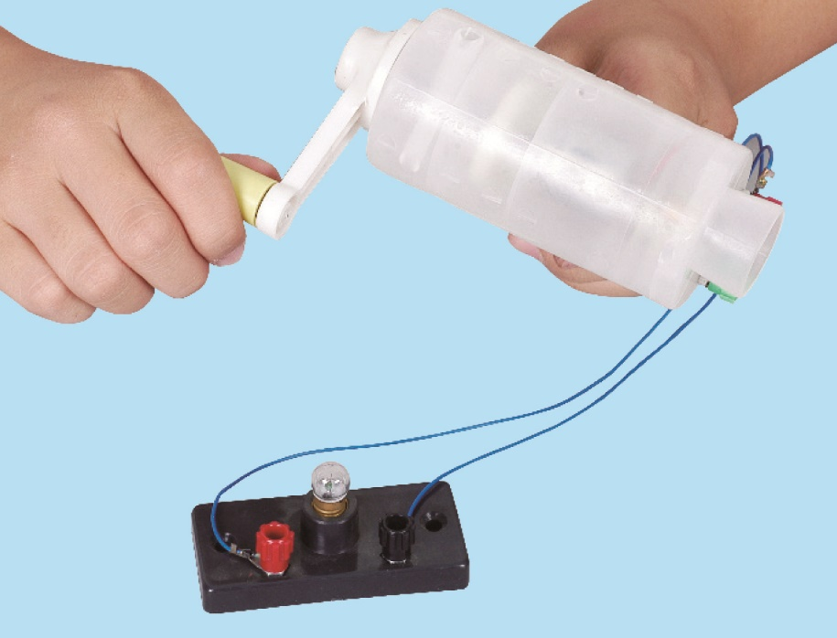
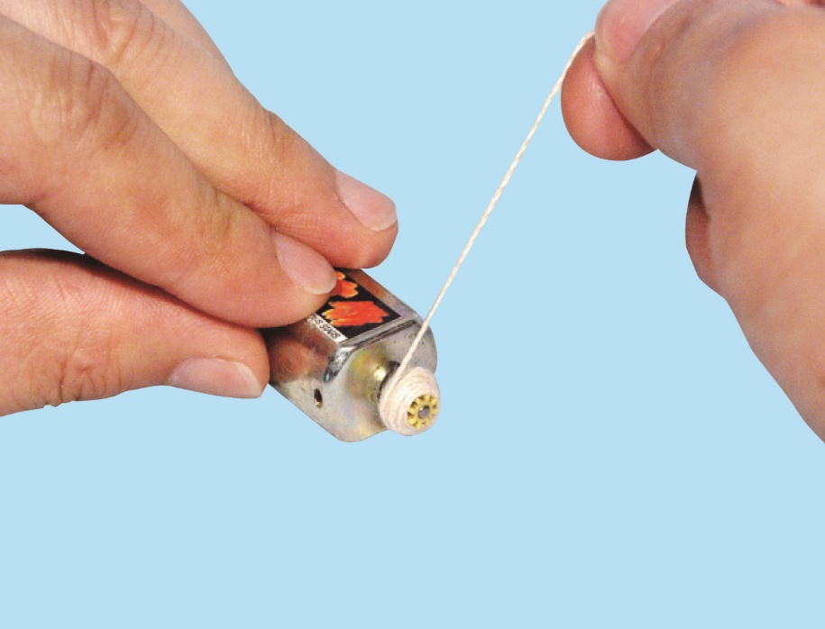
实验步骤：
点击播放实验视频

Slide 12
如果使小电动机持续不断地转动，它就可以源源不断地发电。
当电动机被用来发电的时候，它就是发电机，发电站就是用发电机来发电的。

Slide 13
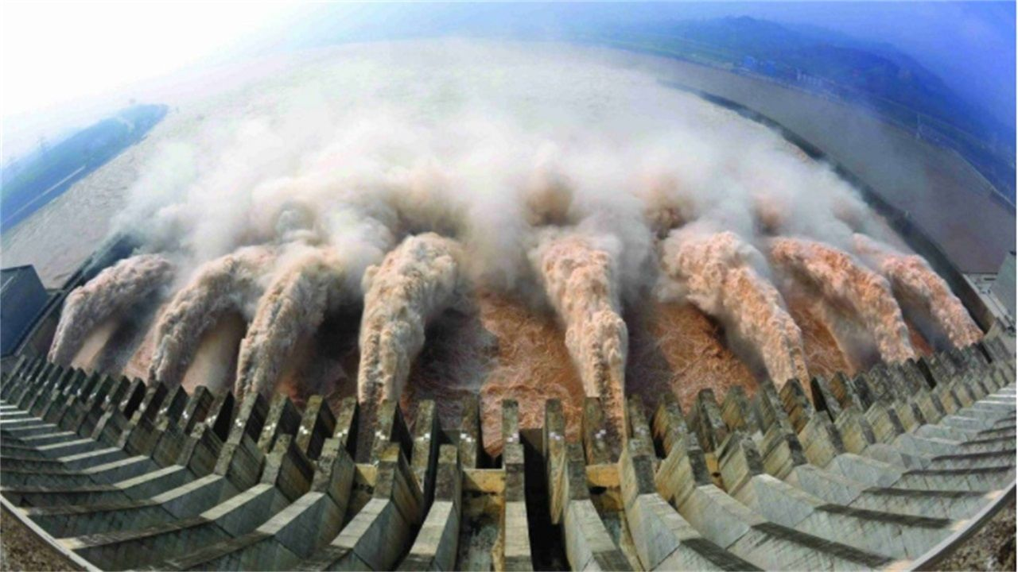
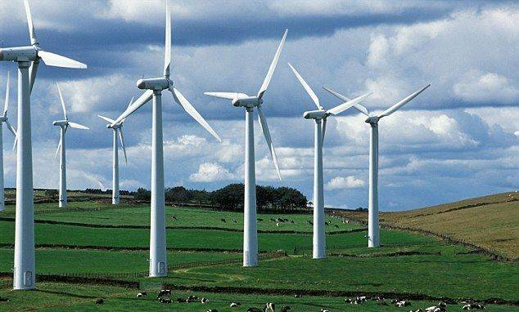
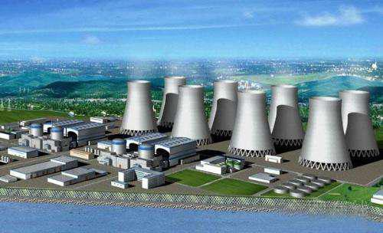
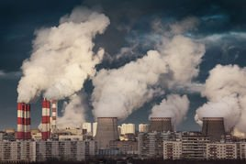
研 讨
1.我们知道哪些发电的方法?
1.水力发电
2.风力发电
水电站
风能电站
3.火力发电
4.核能发电
......
火力发电站
核电站

Slide 14
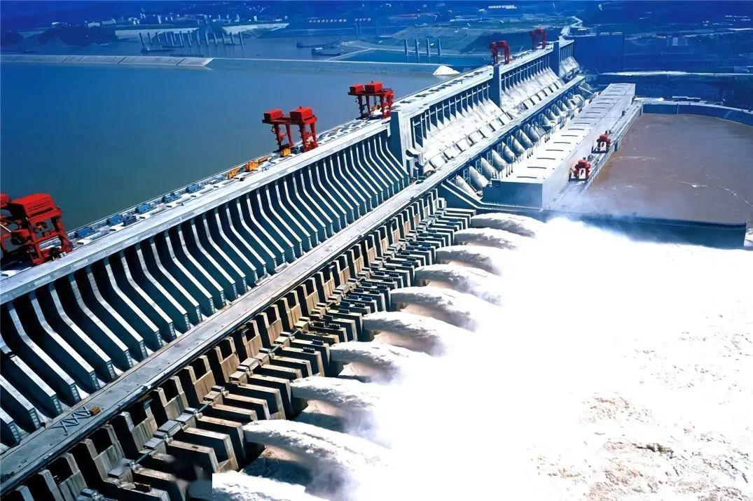
水力发电
水力发电的基本原理是利用水位落差，配合水轮发电机发电，也就是利用水的位能转换为水轮的机械能，再用机械能推动发电机发电。科学家们利用水位落差的天然条件，有效地结合流力工程及机械物理等，精心搭配以达到最高的发电量，供人们使用廉价又无污染的电能。

Slide 15
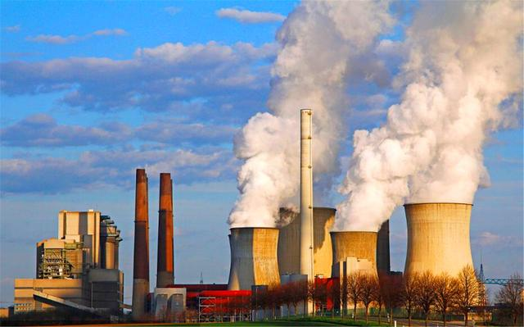
火力发电是利用可燃物(多为煤) 燃烧时释放的热能，通过发电动力装置转换成电能的一种发电方式。火力发电厂的主要设备系统包括燃料供给系统、给水系统、蒸汽系统、冷却系统、电气系统及其他一些辅助处理设备。
火力发电

Slide 16
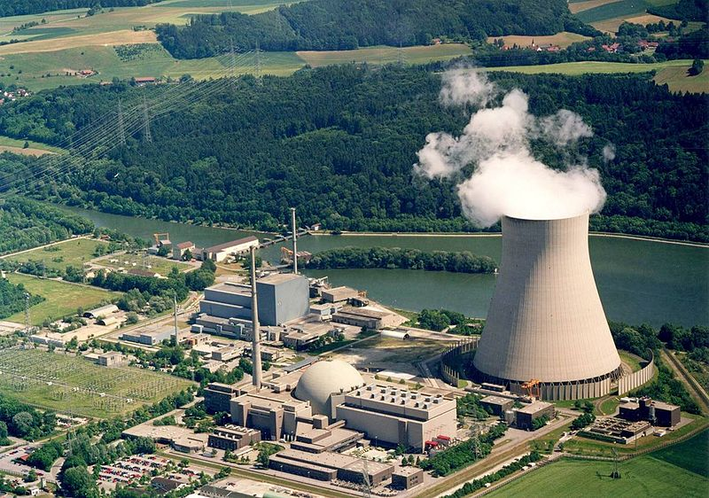
核能发电

Slide 17
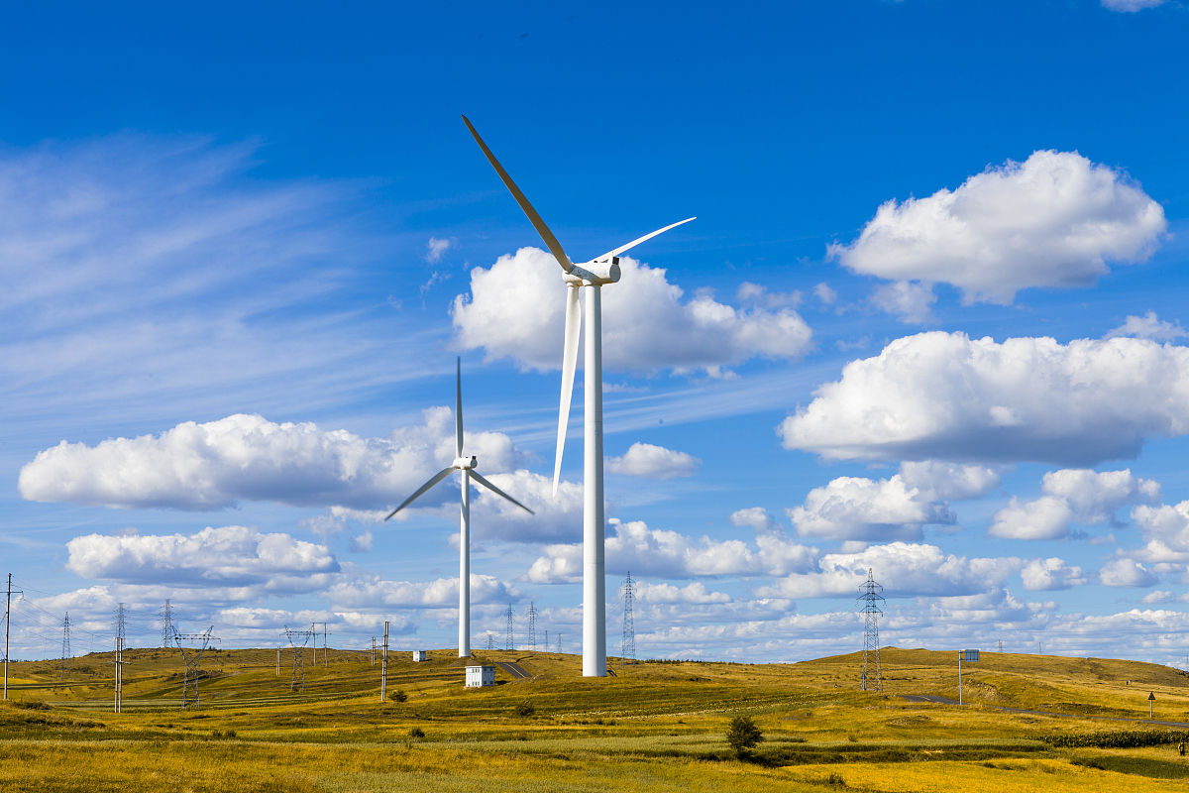
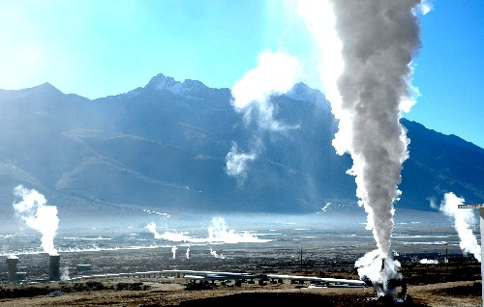
风力发电
地热发电

Slide 18
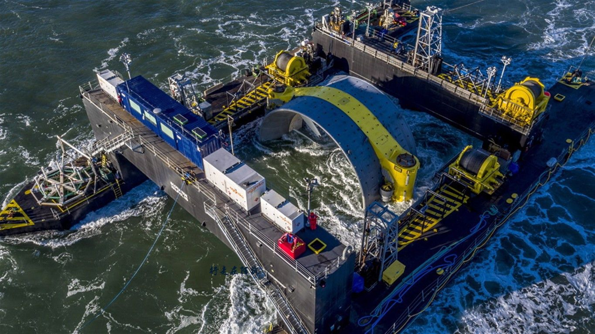
潮汐发电

Slide 19
2.能量又是怎样转化的?查阅资料，
把结果记录在表格中。
电能的来源 | 转换的能量 | 输出的能量形式
普通电池 | 化学能 | 电能
光电池 | 光能
热电站
化学能
水电站
水能
风电站
风能
核电站
核能

Slide 20


通过本单元的学习，你对能量有了哪些新的认识？
能量的形式是多种多样的，能量之间是可以相互转换的。
电能不是自然存在的能源，而是由其他形式的能源转换而来的。
能量可以从一个物体转移到另一个物体，如食物链中的能量传递。

Slide 21
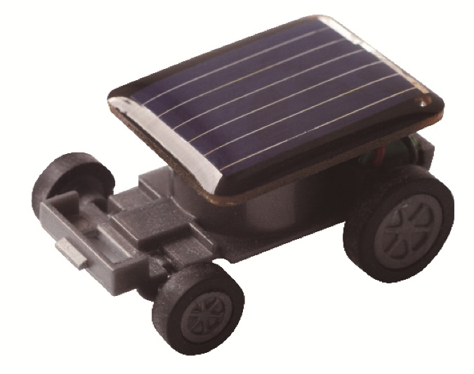
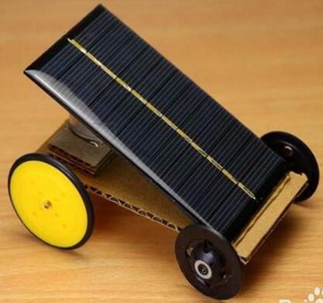
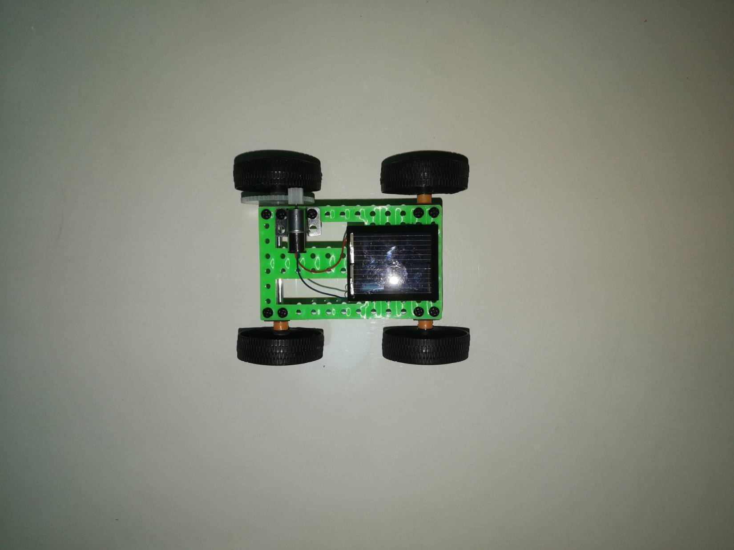
拓 展
利用课外时间设计制作一辆太阳能小车，并测试一下。
点击播放实验视频

Slide 22
课堂小结
今天这节课，我们学习了能量从哪里来，知道了太阳是自然界最大的能量来源。我们知道了电能是由其他形式的能量转换来的。

Slide 23
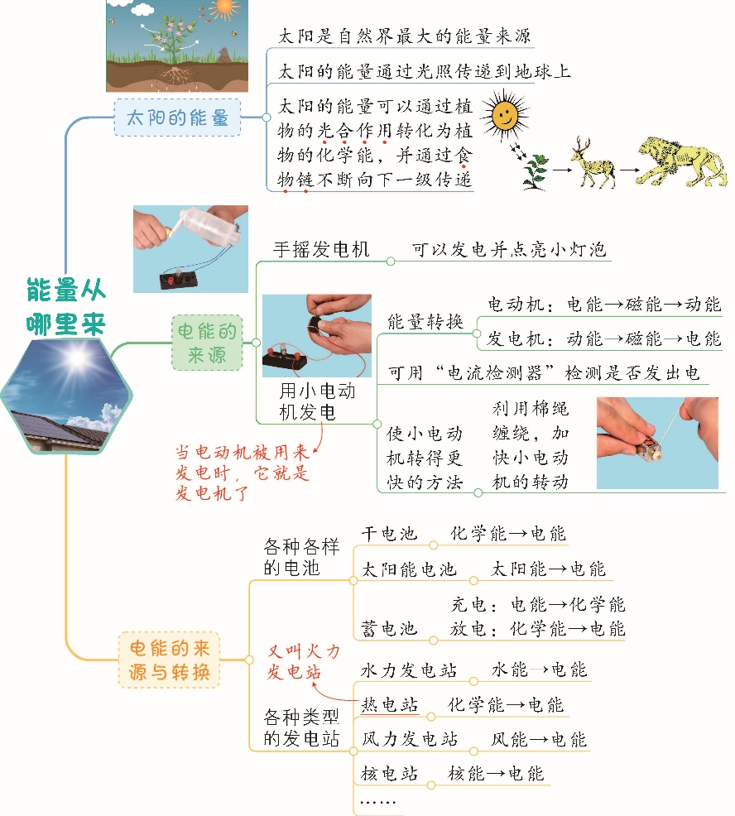
知识脉络

Slide 24
